Slide 1
MathKGZ --
Ондук сандар – орундардын мааниси – Жалгыз суроо
Бул ресурста, көрсөтүү үчүн слайд жана таркатма иш кагазы бар.
Жооптор берилген эмес.

Slide 2
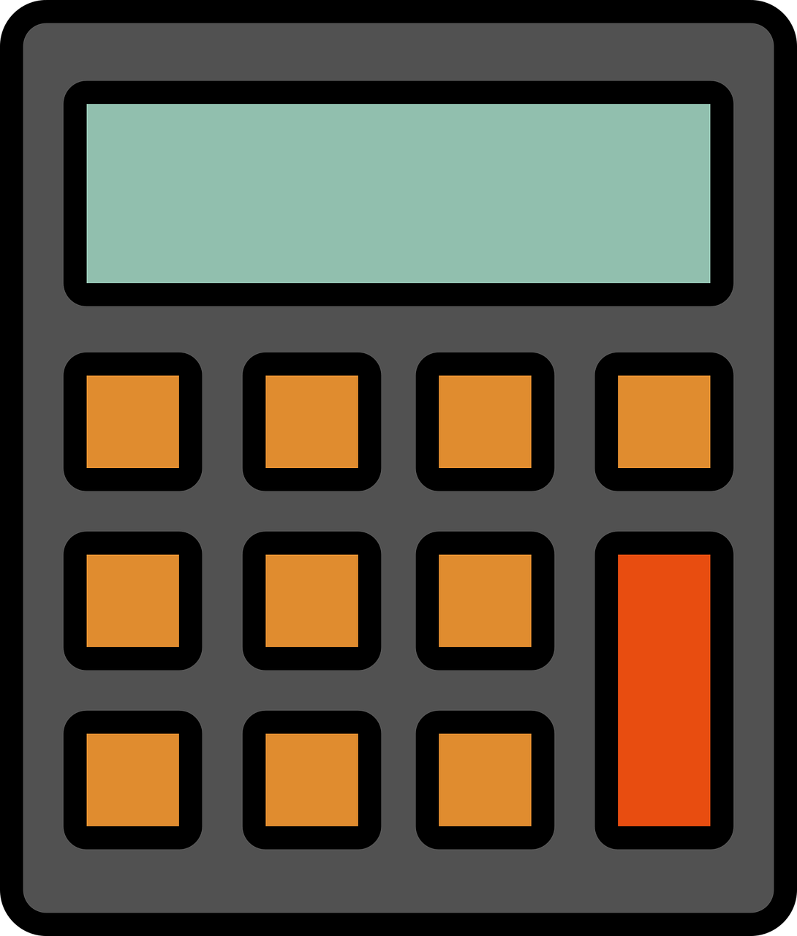
Калкуляторго
4.5183
санын тер.
Берилген ондук сандагы 1 саны 0 болушу
үчүн кандай кемитүүнү амалын аткаруубуз керек?
Ушул эле амалды башка сандар үчүн кайтала.
Эми кошуу амалы менен 1 санын 0гө айланта
аласыңбы?

Slide 3
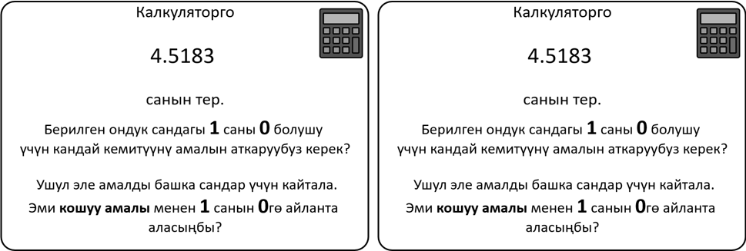

Slide 4
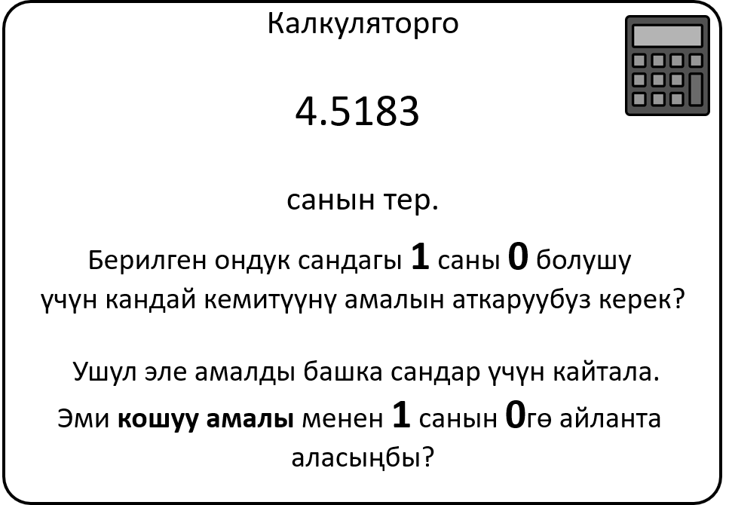

Slide 5
Суроолор барбы?
Комментарийлер?
Сунуштар?
…же ката таптыңызбы!?
Турдуу пикирлер учун ыраазычылык билдиребиз.
Сураныч, электрондук кат жөнөтүңүз:
mathematicskgz@gmail.com

